Slide 1
Análisis de La Liga MX Apertura 2021
Enrachados Deportes: Soccermetrix

Slide 2
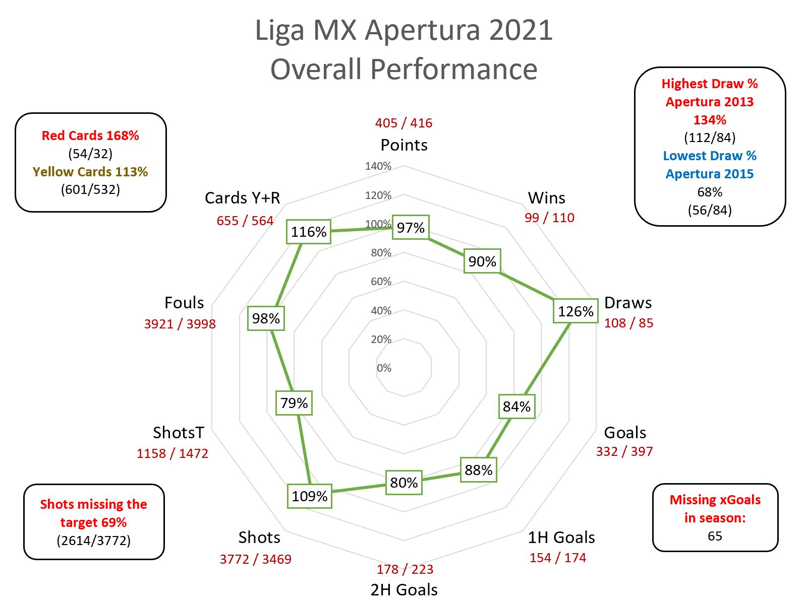
Liga MX – Comparación en periodo Apertura 2012 a Apertura 2021
Apertura 2021 ha sido el torneo con menor performance en goles desde Apertura 2012
Apertura 2021 ha sido el segundo torneo con más empates (126%), siendo Apertura 2013 el mayor (134%)

Slide 3
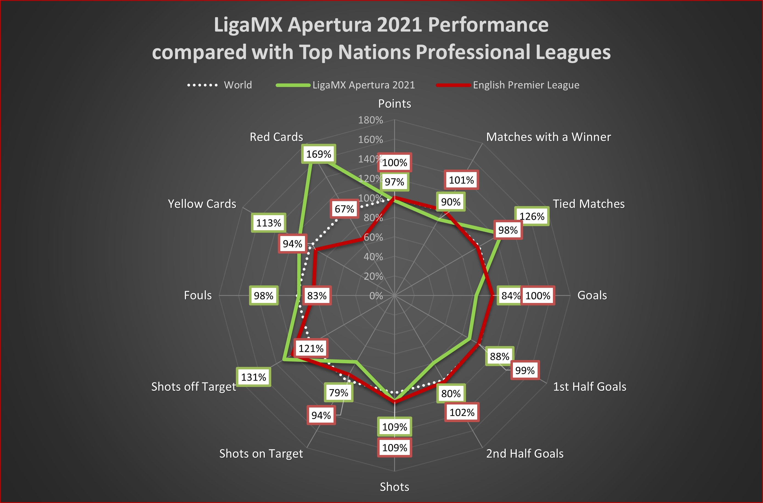
Liga MX vs UEFA
La Premier League es la liga que menos tarjetas rojas concede respecto a lo esperado: 67%
También, la EPL es la liga que menos faltas marca respecto a lo esperado: 83%

Slide 4
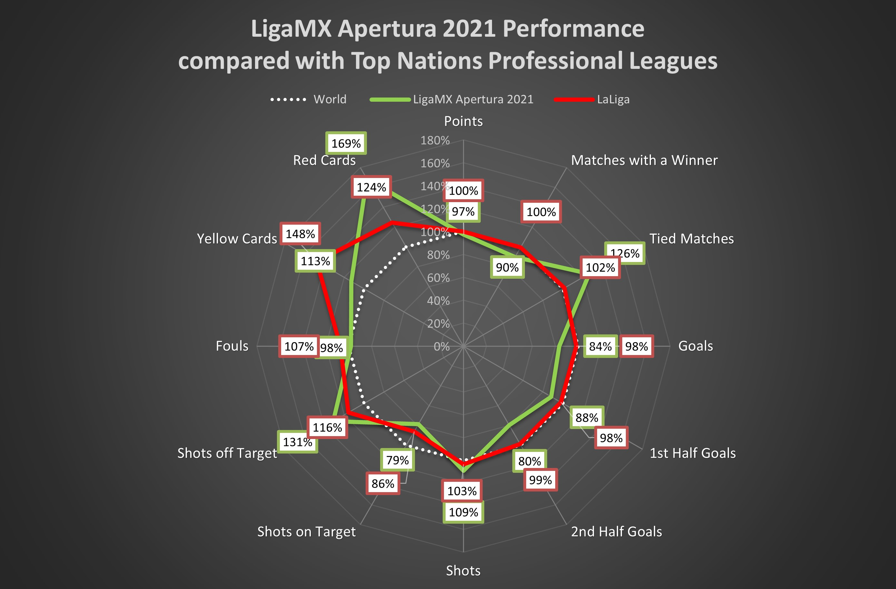
Liga MX vs UEFA
La primera división de España es la liga que más tarjetas amarillas concede en relación a lo esperado: 148%

Slide 5
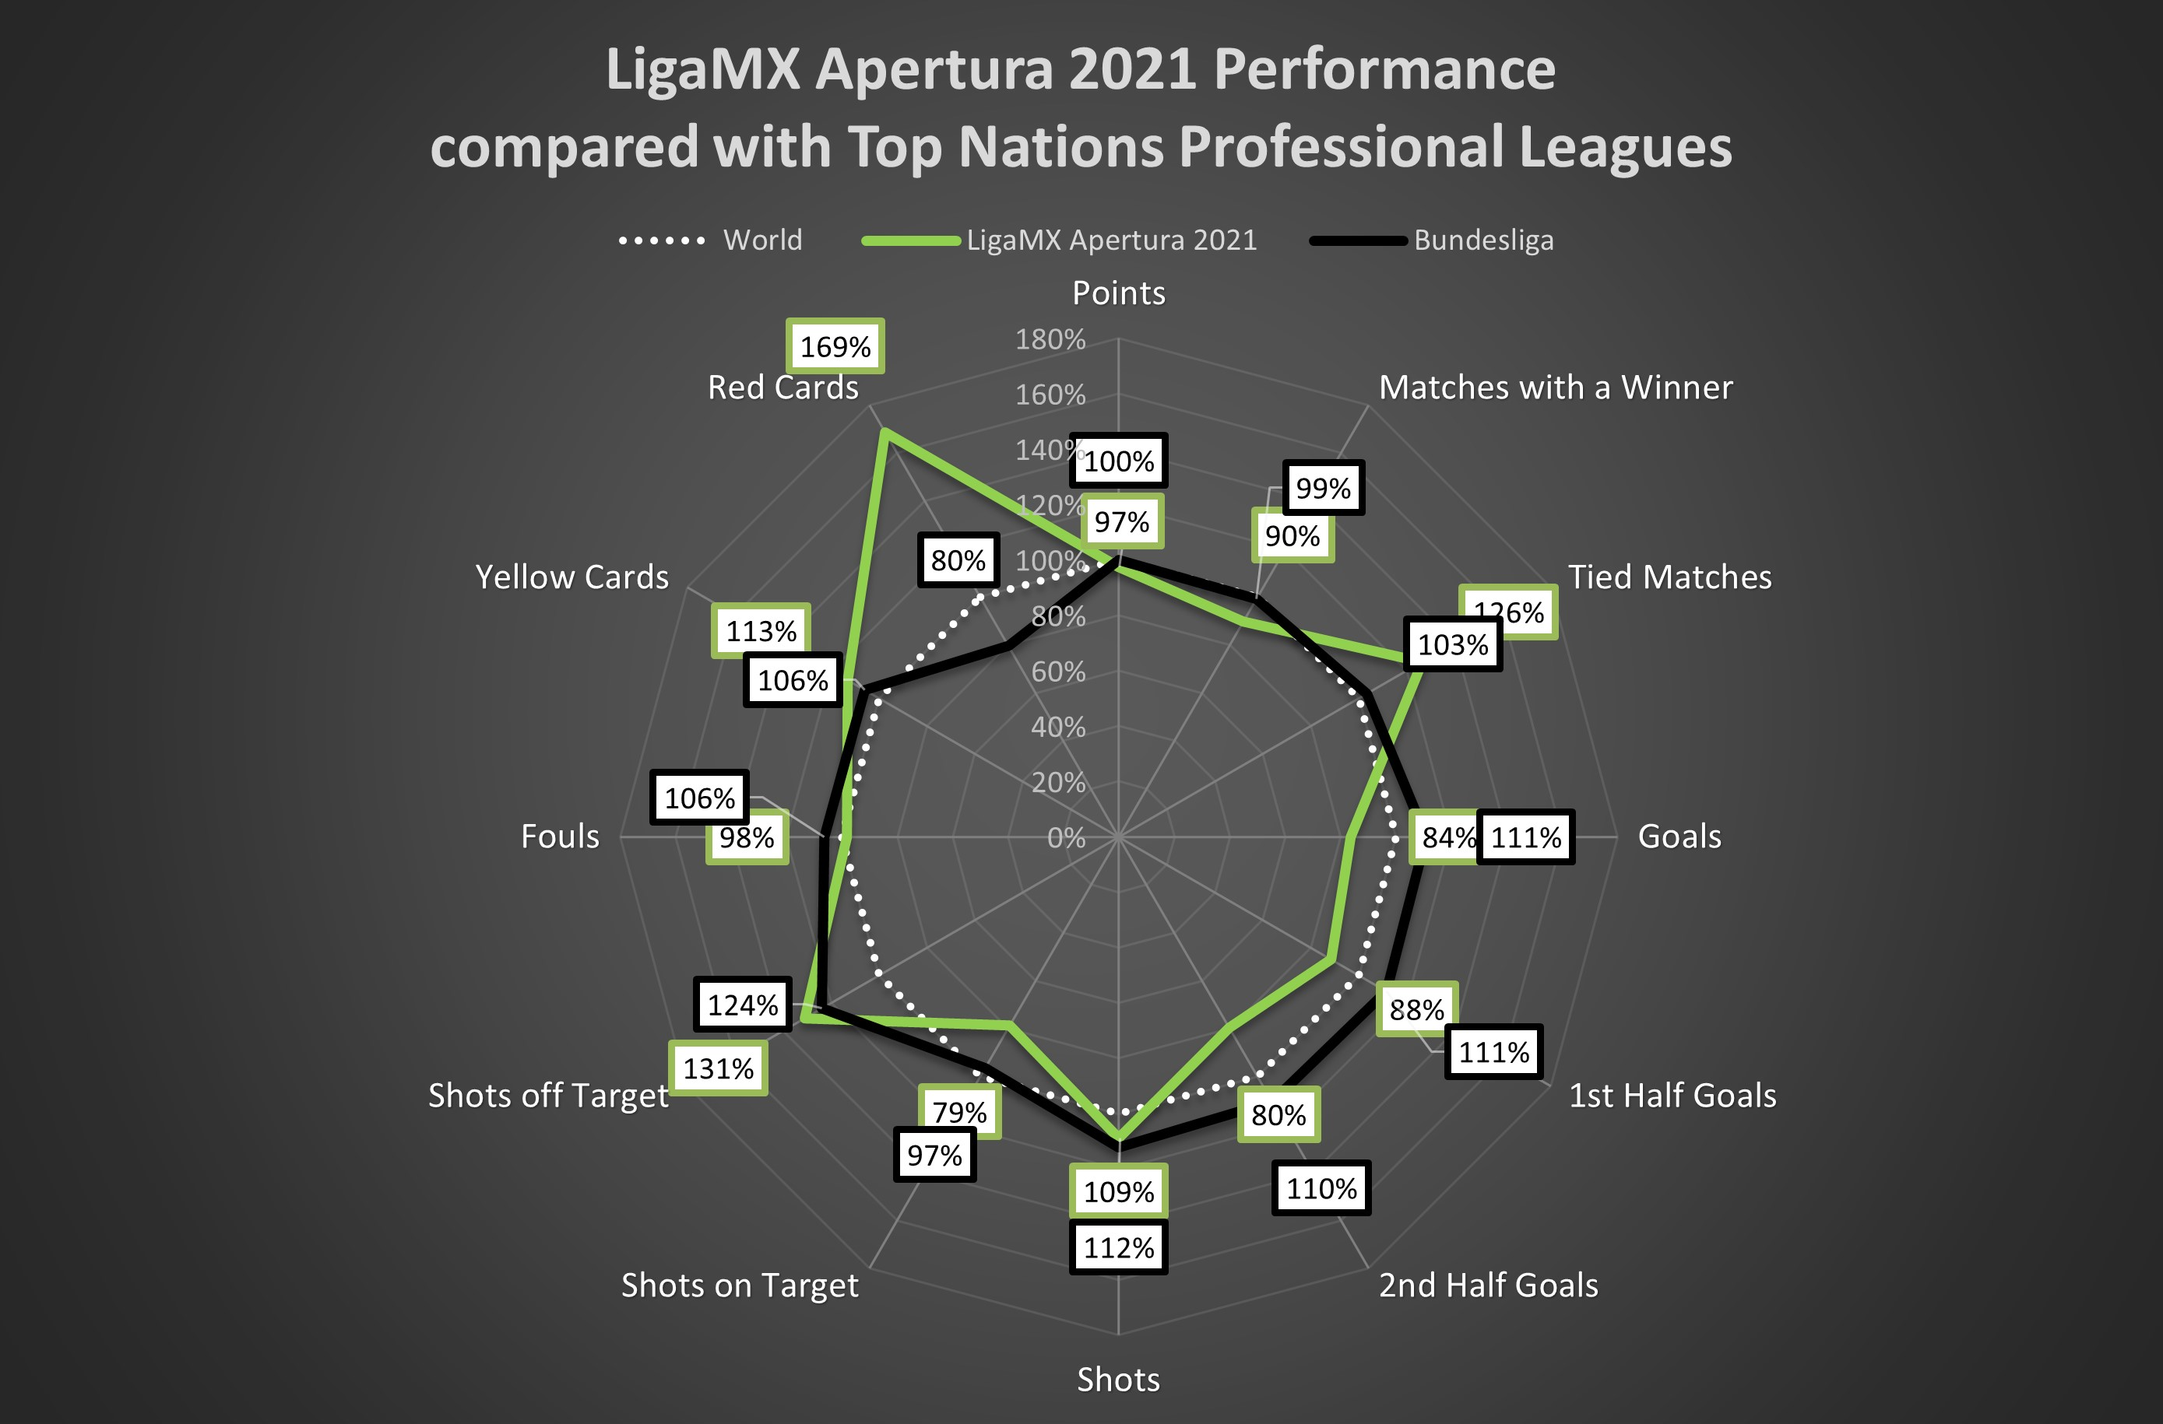
Liga MX vs UEFA
La Bundesliga es la liga con mejor performance de goles: 111%

Slide 6
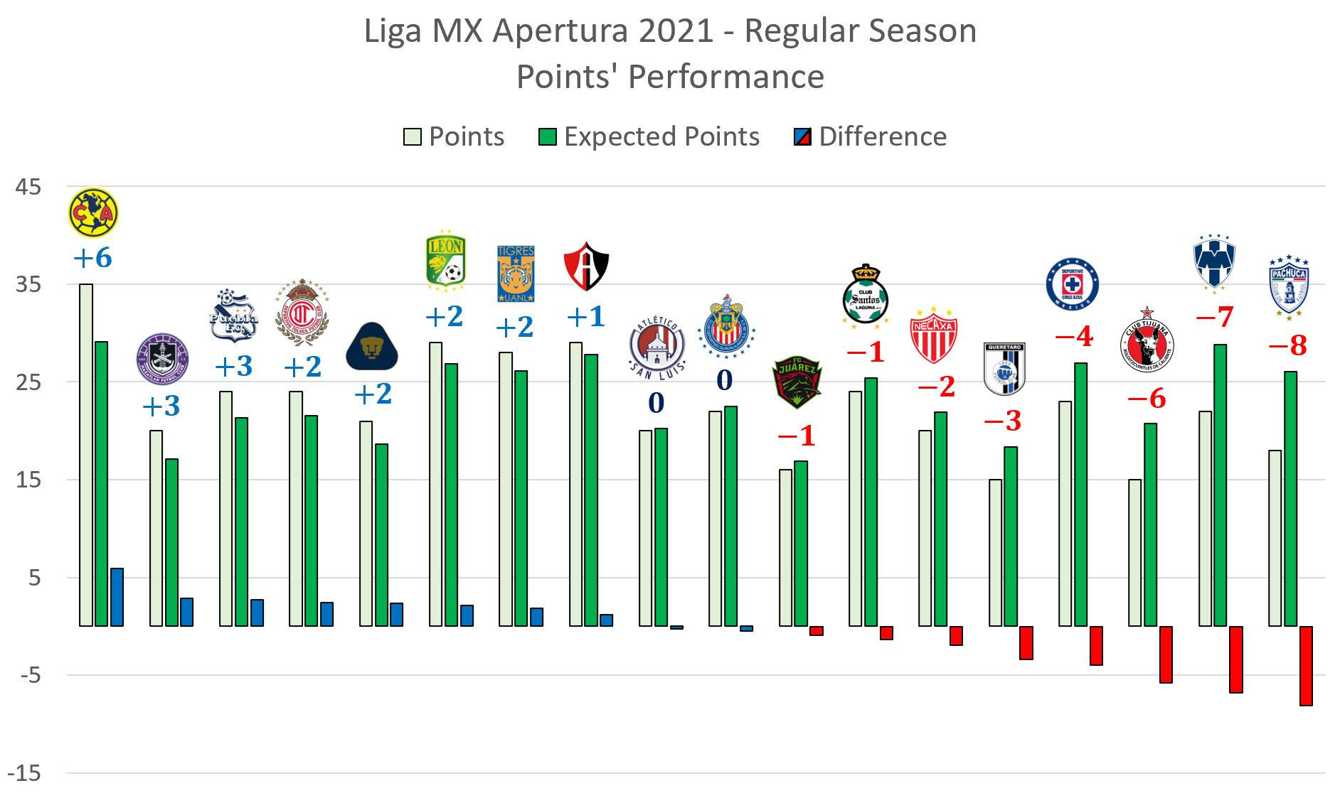
LigaMX

Slide 7
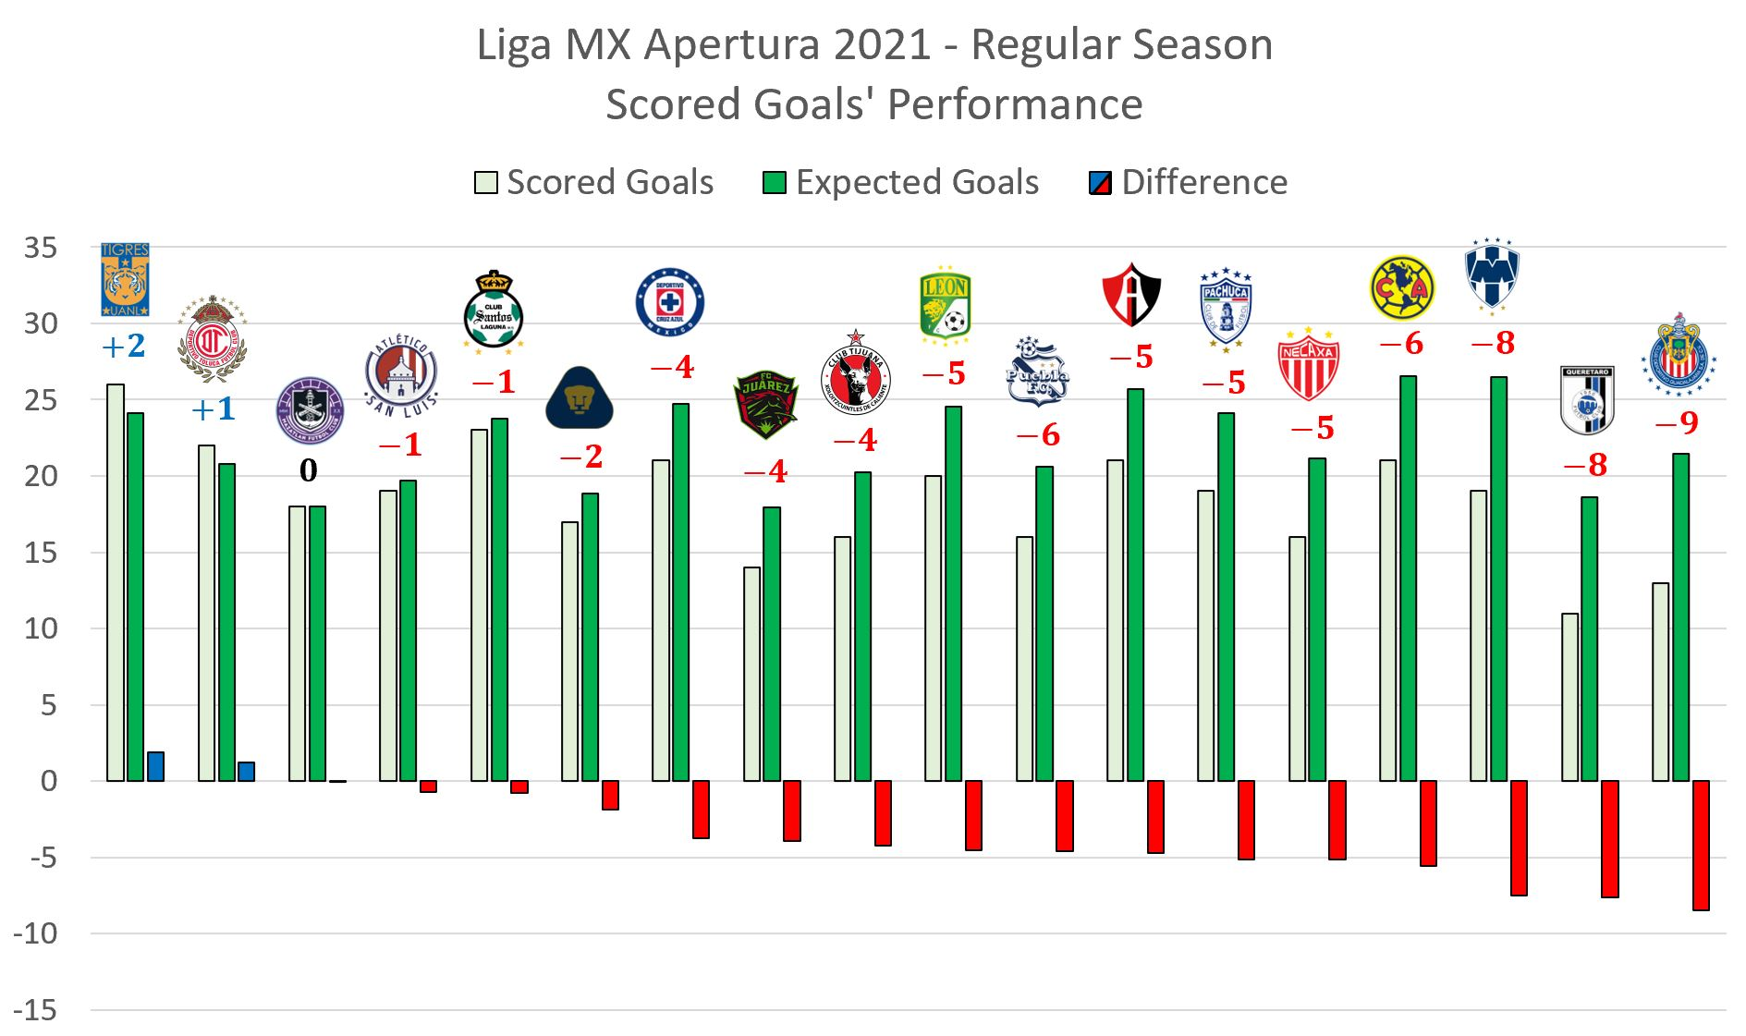
LigaMX

Slide 8
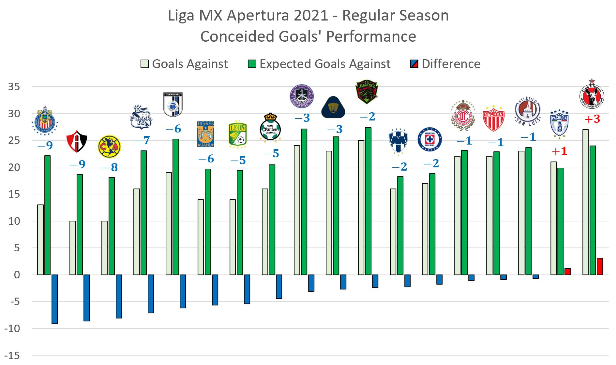
LigaMX

Slide 9
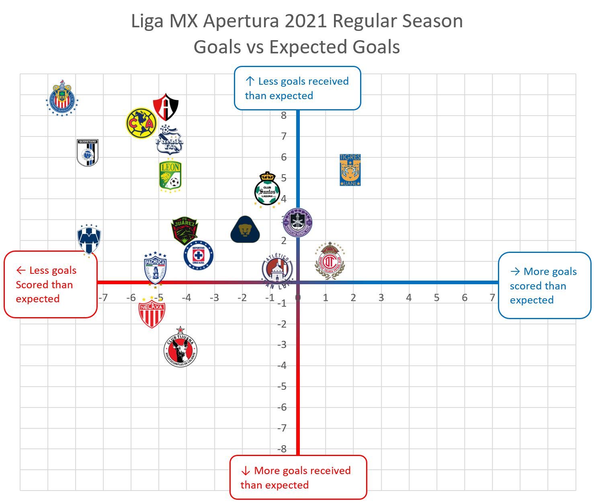
LigaMX

Slide 10
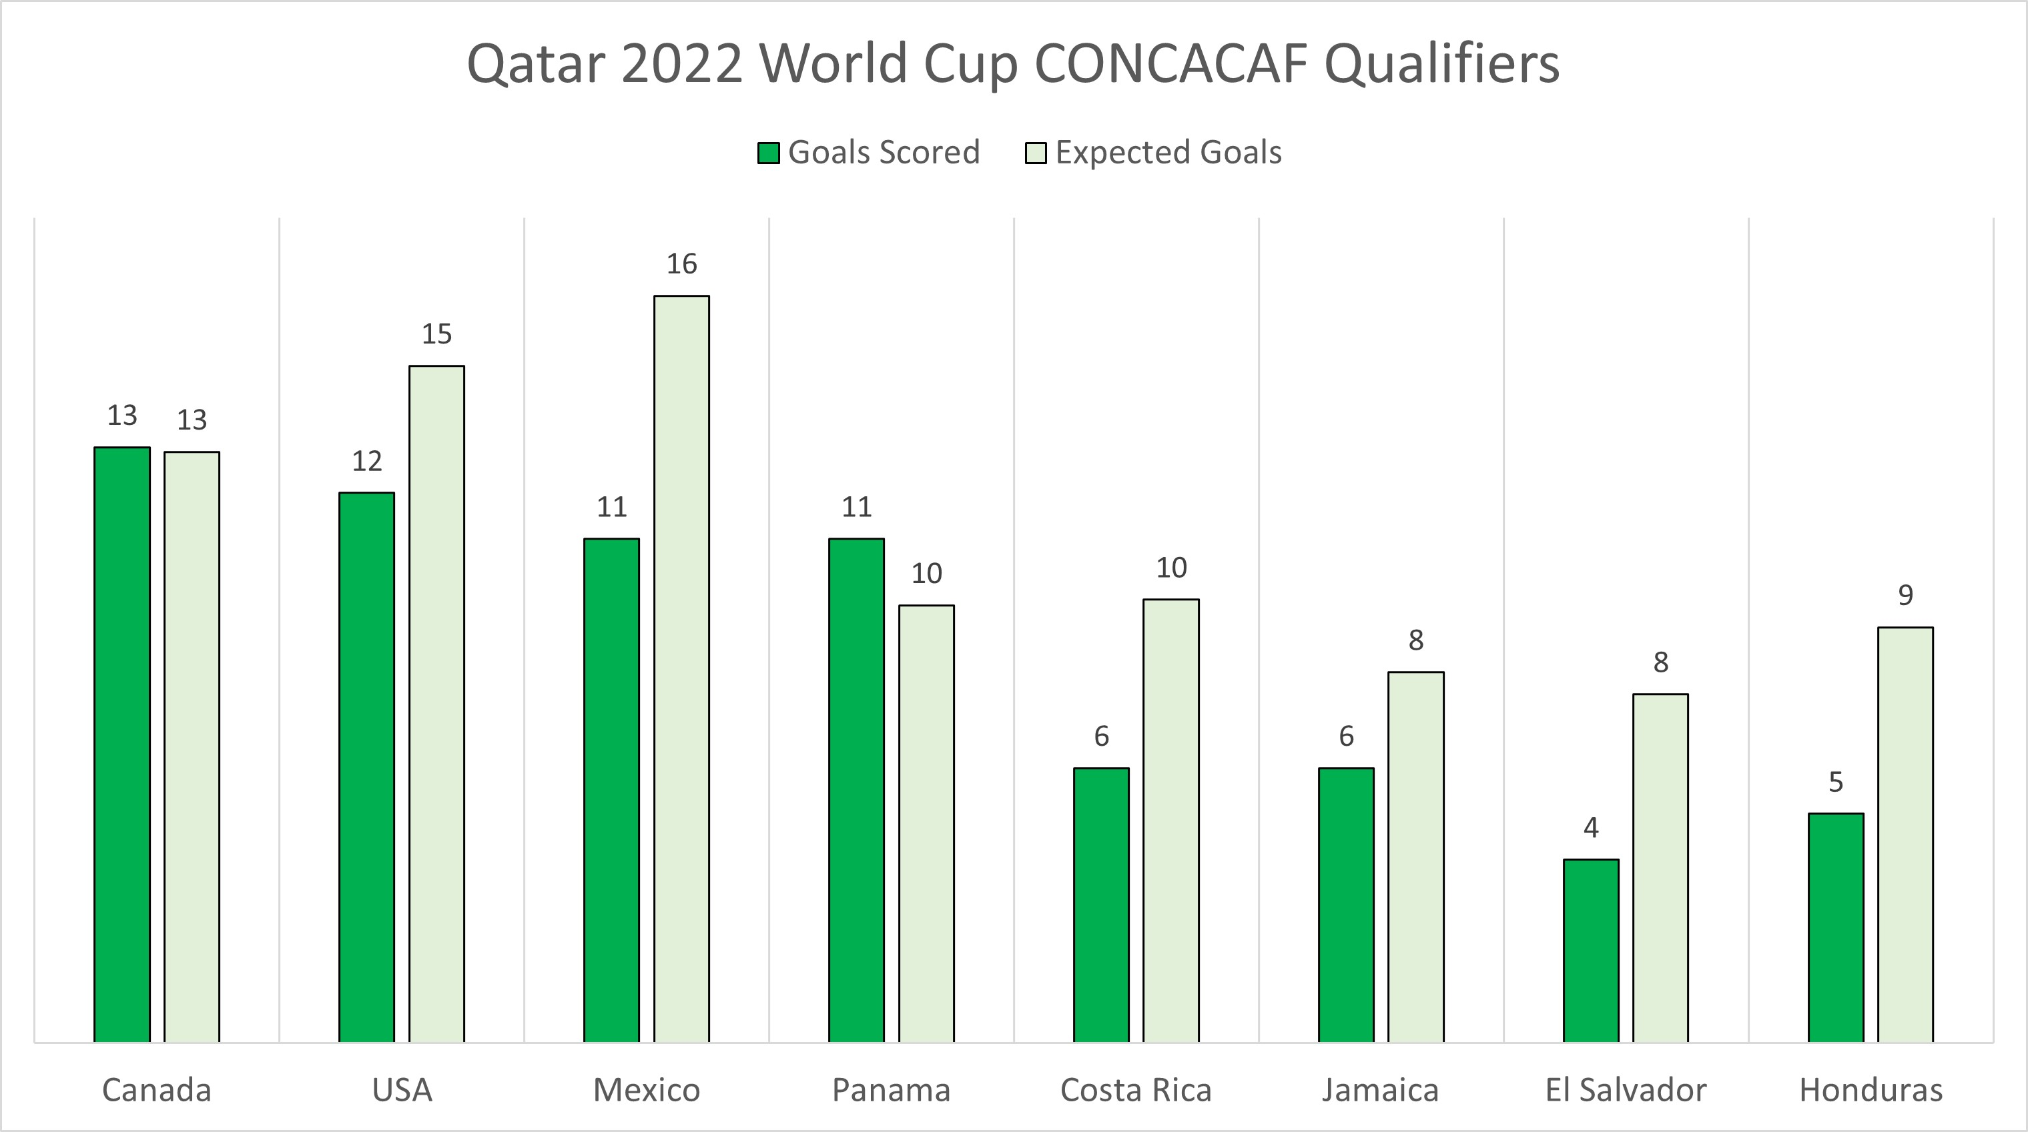
Soccermetrix – CONCACAF
Se han anotado el 77% de los goles esperados
Se han realizado el 96% de los disparos esperados

Slide 11
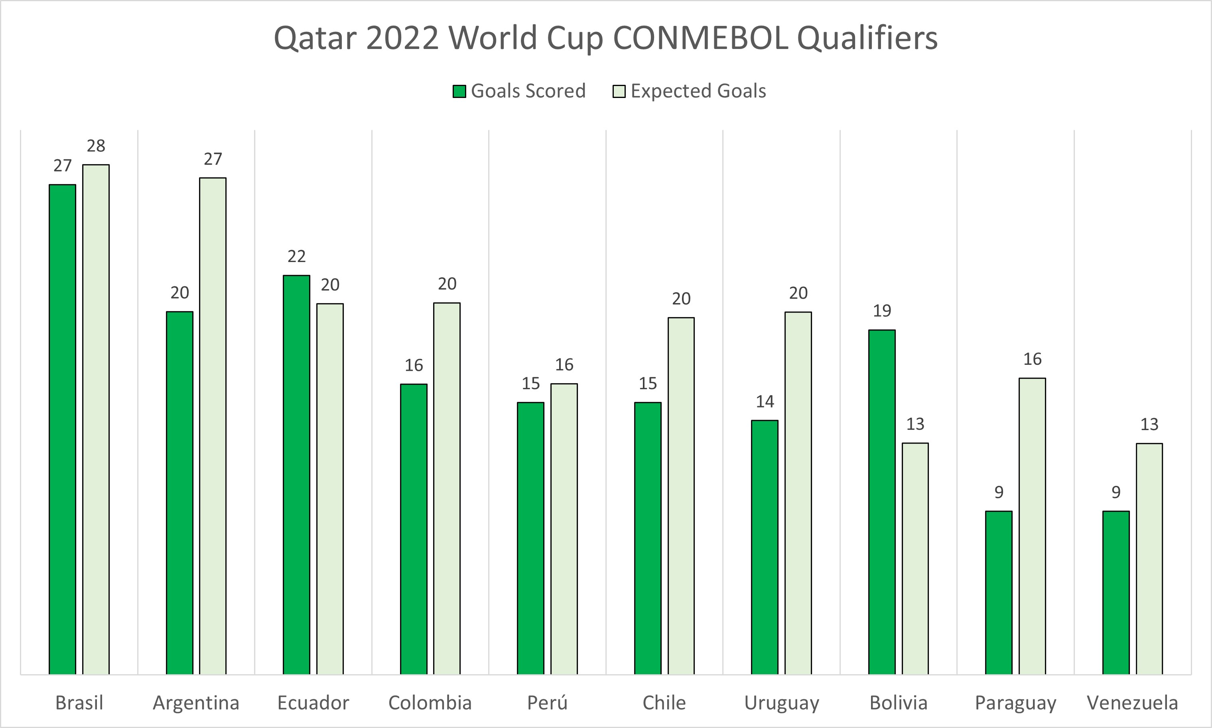
Soccermetrix – CONMEBOL
Se han anotado el 86% de los goles esperados
Se han realizado el 96% de los disparos esperados

Slide 12
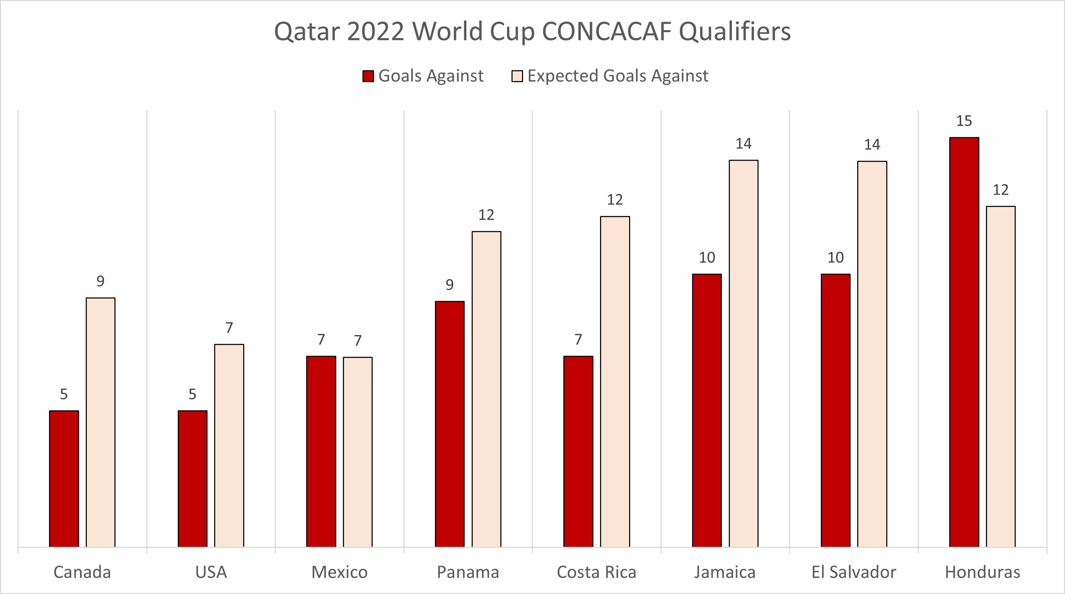
Soccermetrix – CONCACAF
El promedio de Disparos por equipo es 96% de los esperados
El promedio de Disparos a Puerta por equipo es 76% de los esperados

Slide 13
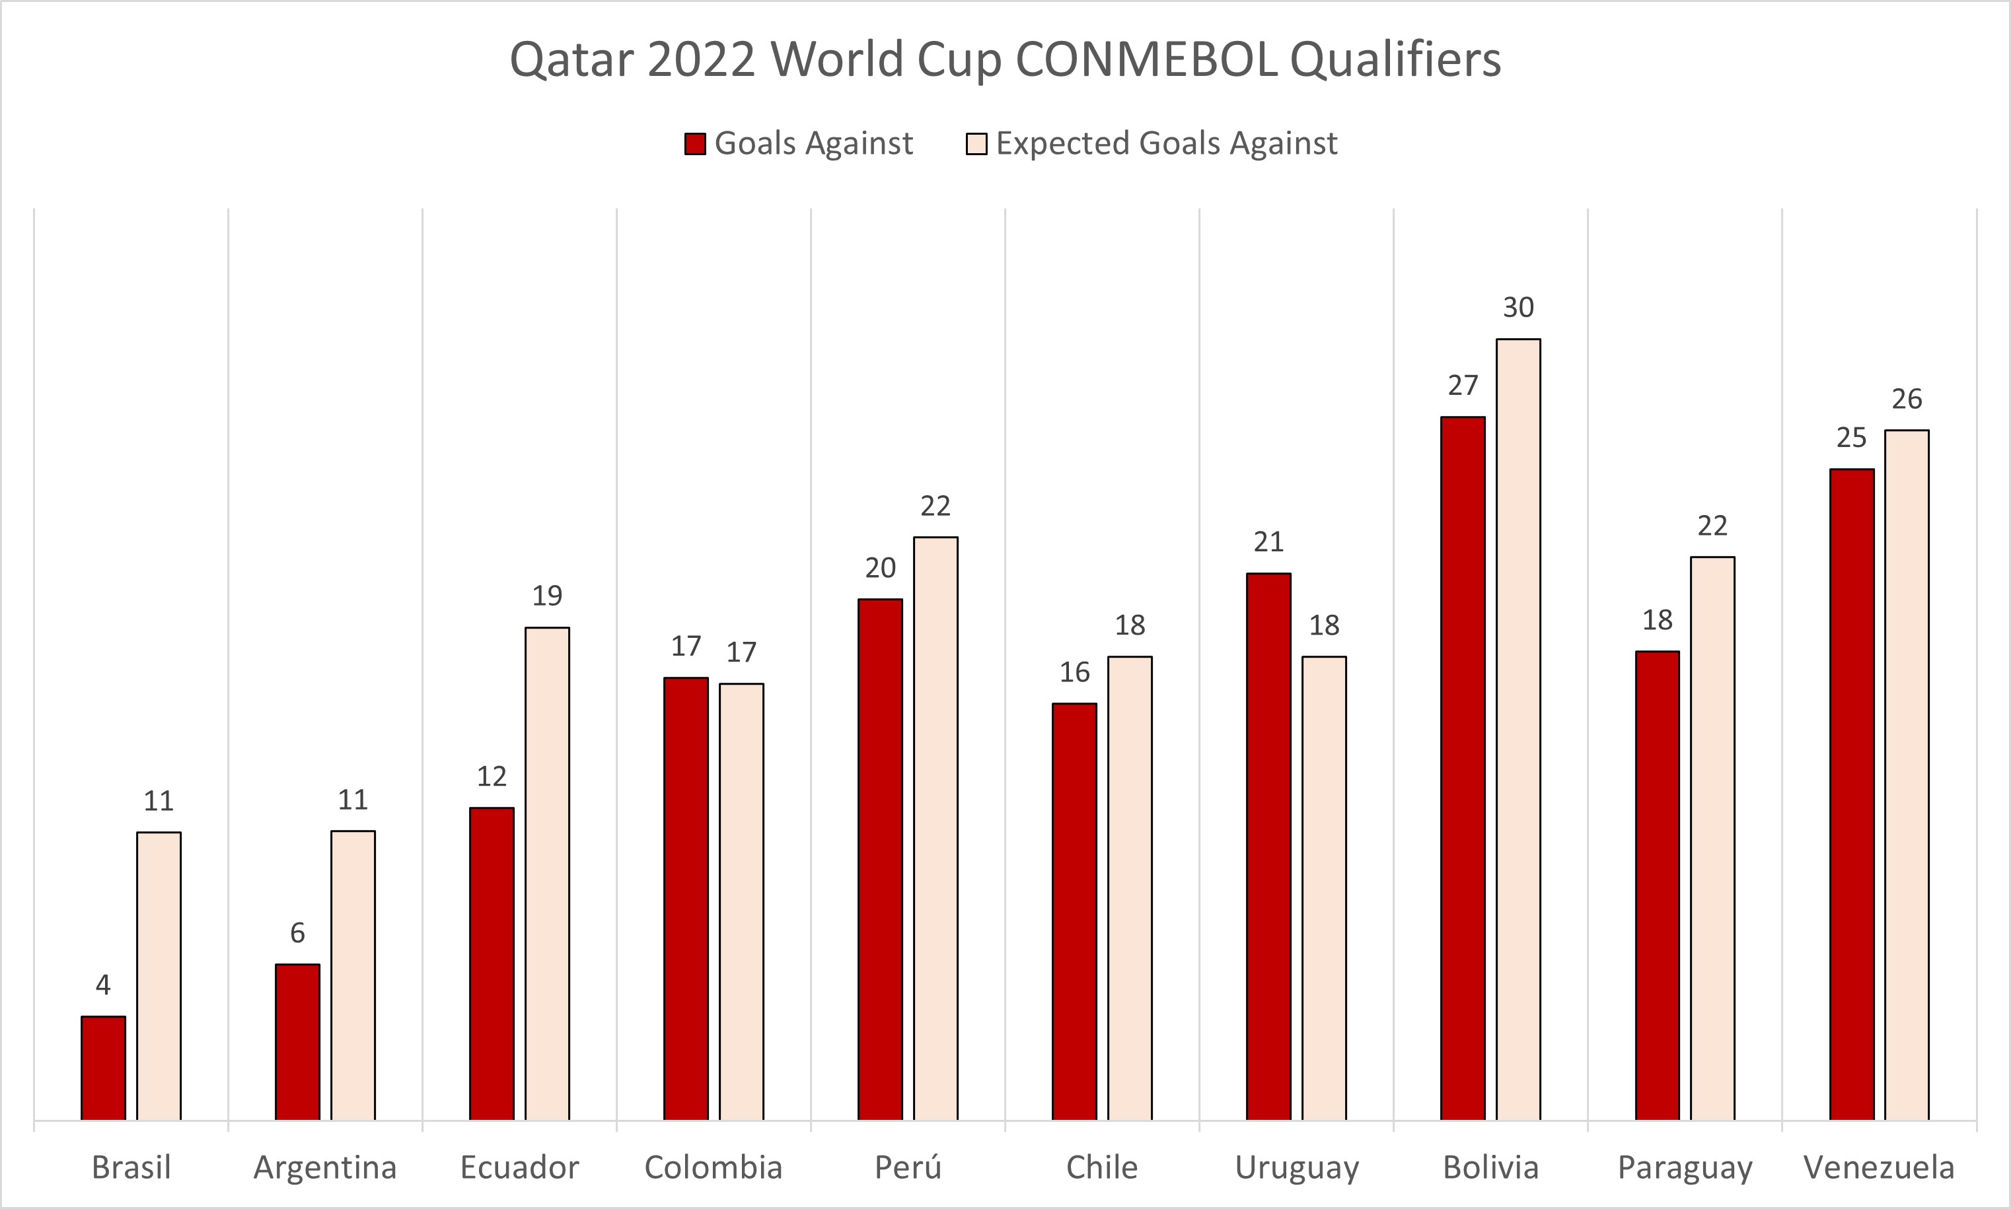
Soccermetrix – CONMEBOL
El promedio de Disparos por equipo es 97% de los esperados
El promedio de Disparos a Puerta por equipo es 79% de los esperados

Slide 14
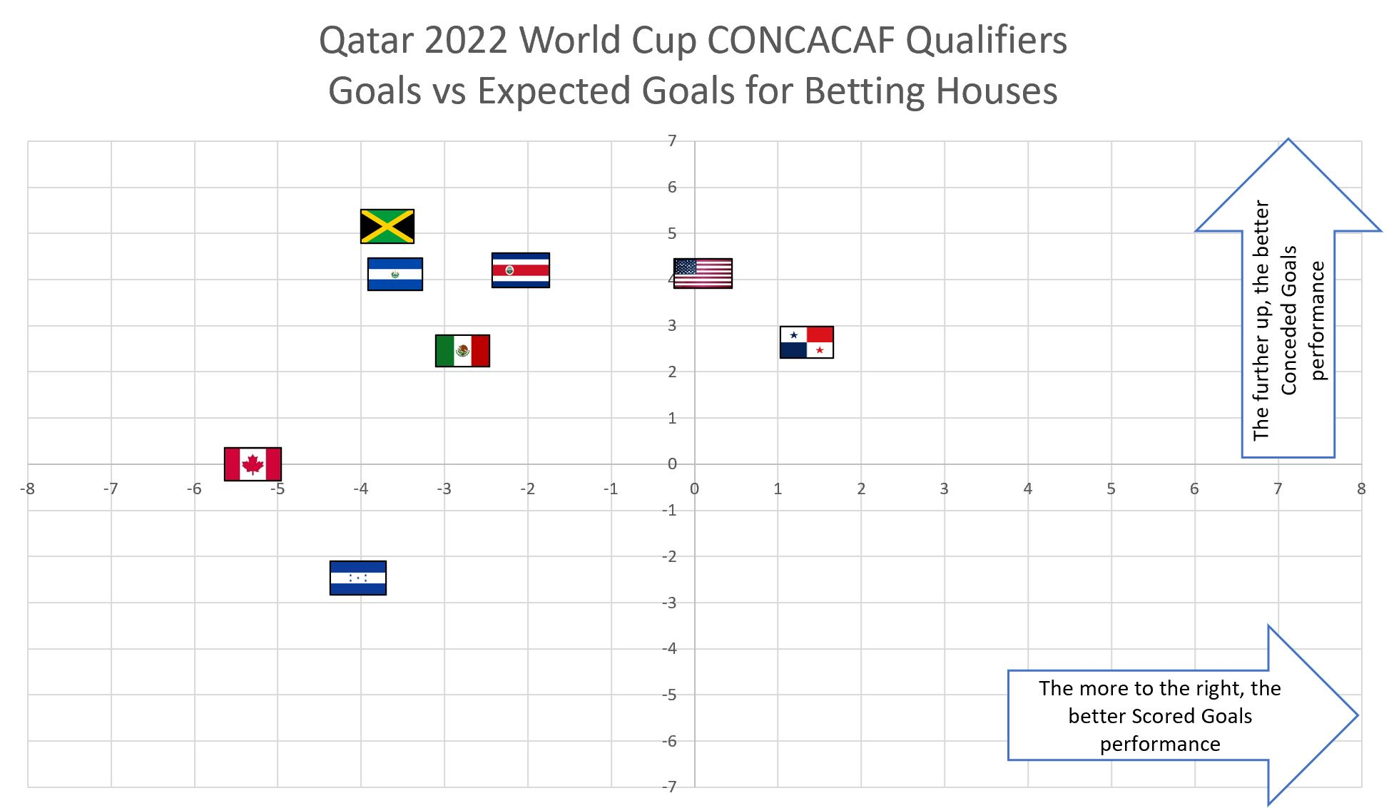
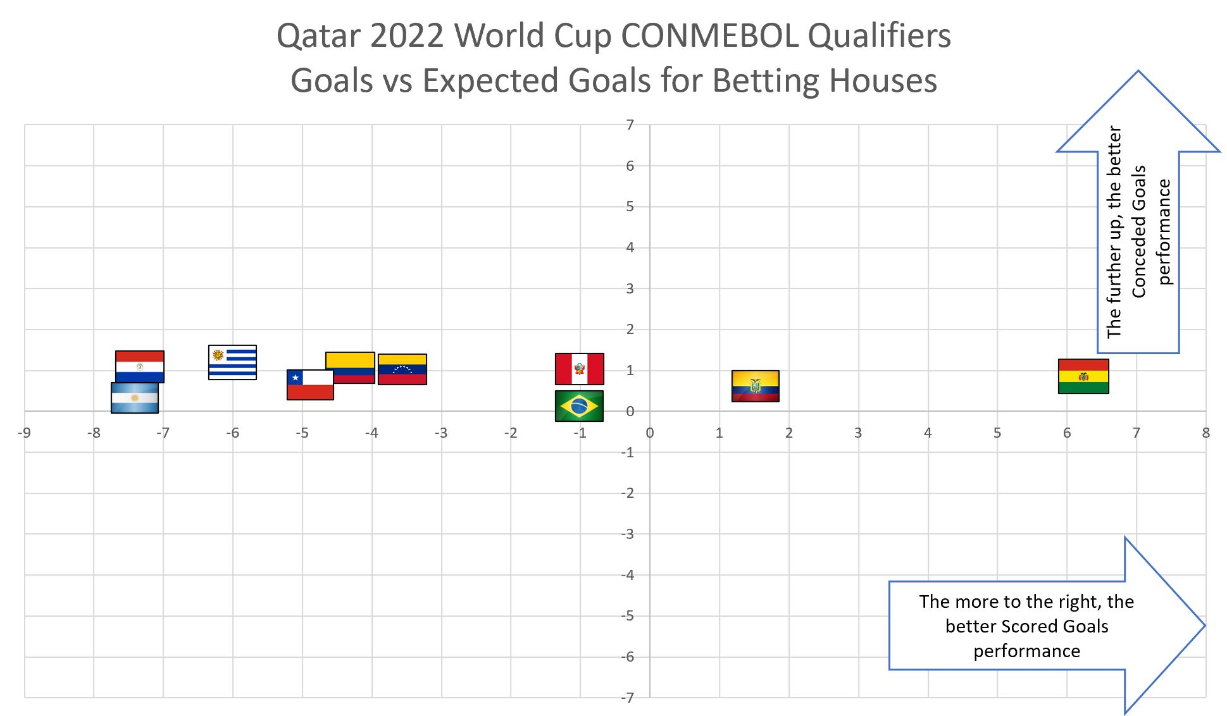
Soccermetrix – Expected Goals Performance

Slide 15
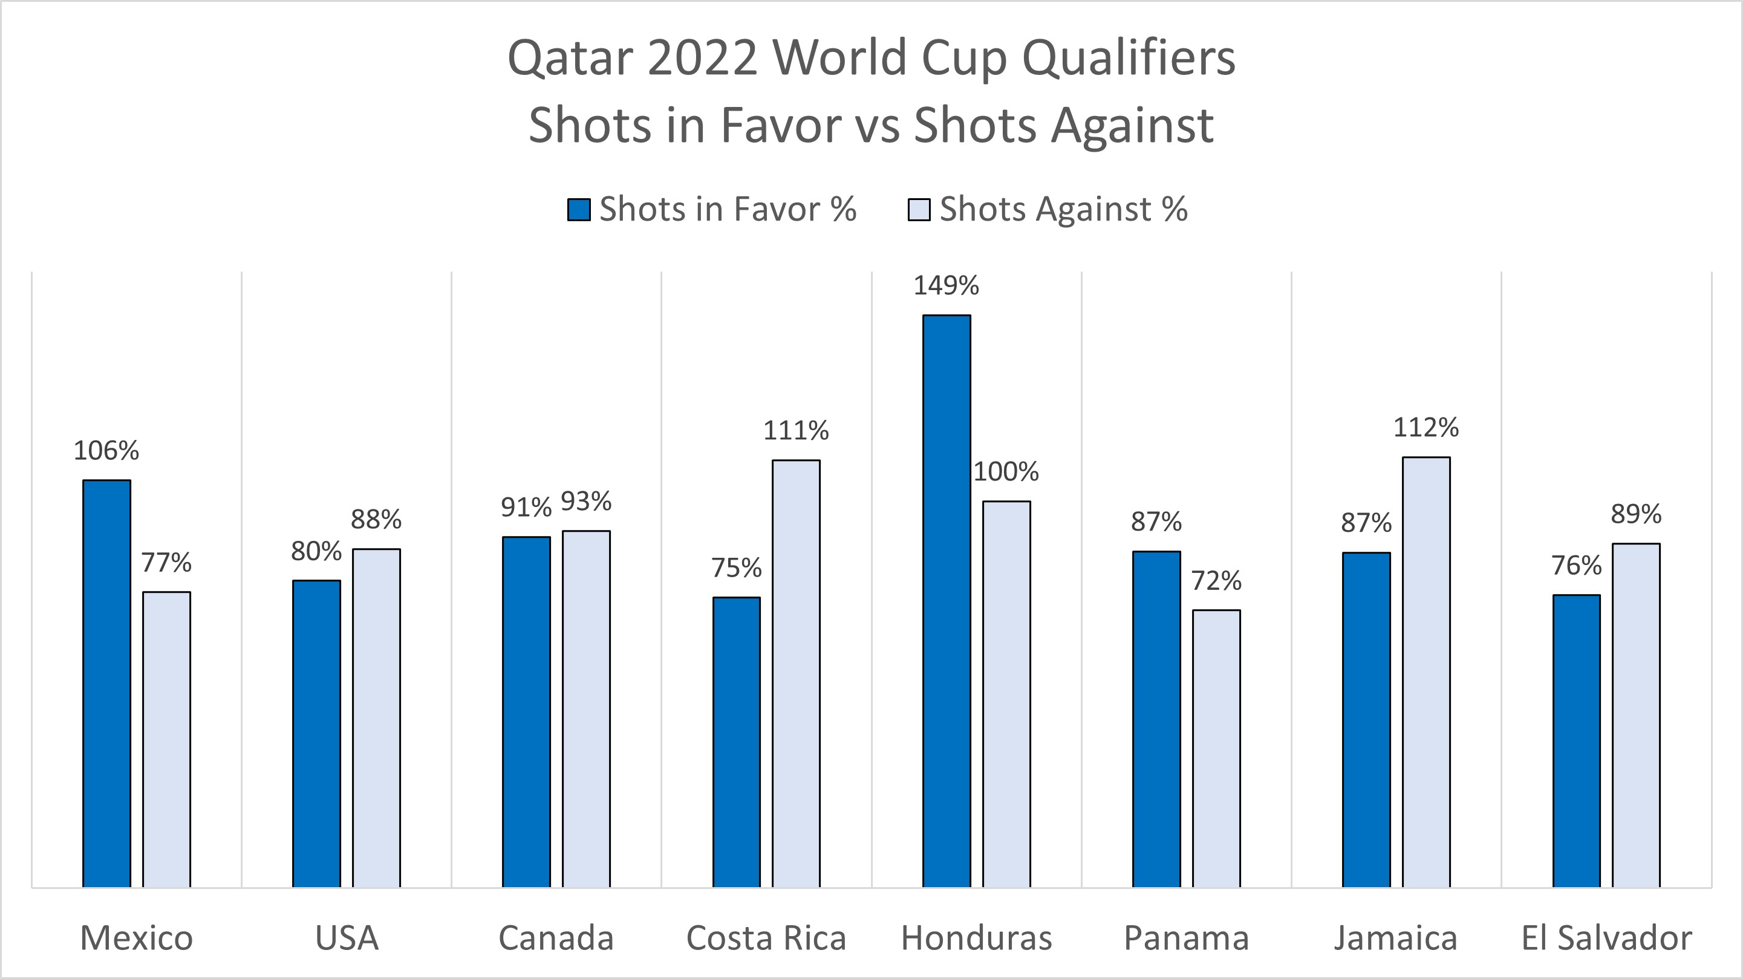
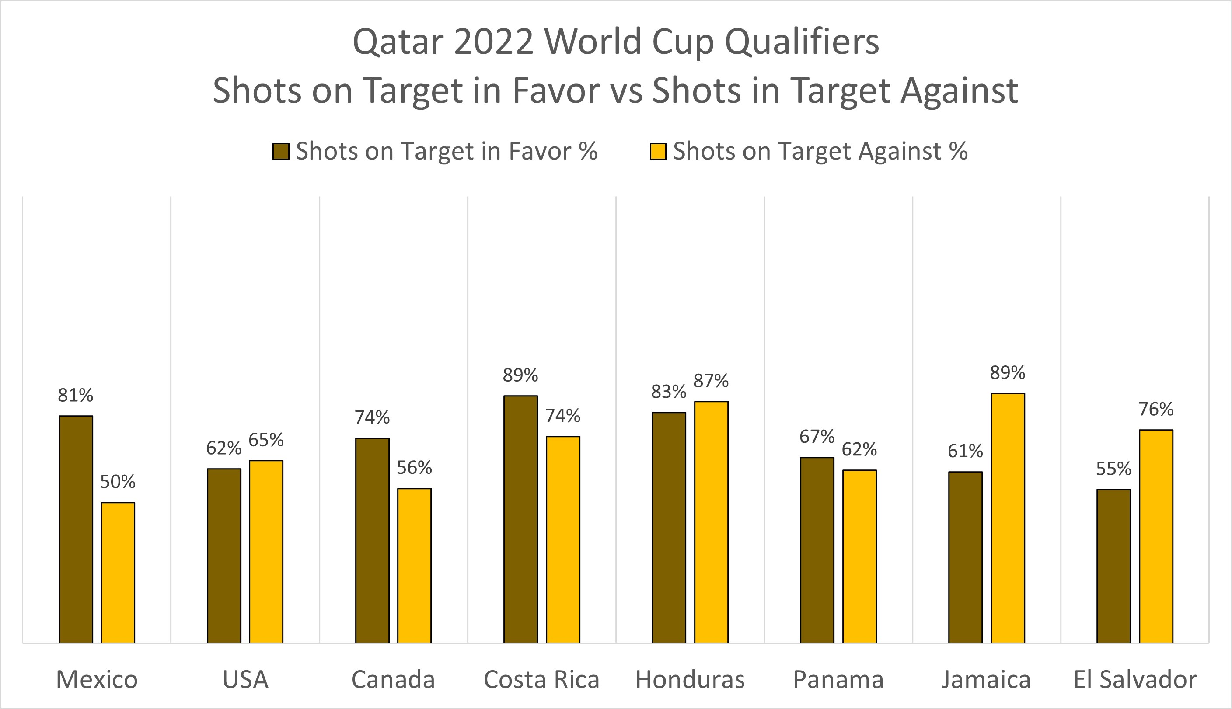
Soccermetrix – Puntos vs Puntos Experados
De cada 20 disparos esperados de Honduras, ha realizado 30
De cada 20 disparos esperados de El Salvador, ha realizado 15
México es el equipo con mejor diferencia: +31%
Jamaica es el equipo con peor diferencia: -27%

